Slide 1
Nabídka vzdělávacích aktivit Paměti národa
Pro IKAP II – Inovace ve vzdělávání

Slide 2
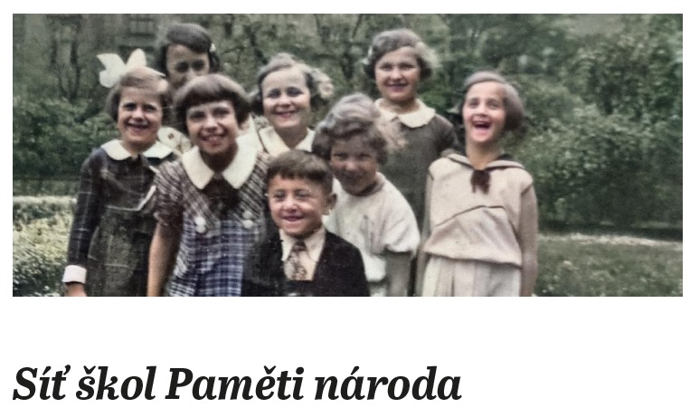
8 setkání ve školním roce
Inspirativní odborníci (Nina Rutová, Václav Mertin, Martin Hak, Michal Dubec a další)
Témata na míru a na přání
Příklady dobré praxe
Příležitost spolu mluvit
Možnost hrazené tandemové výuky

Slide 3
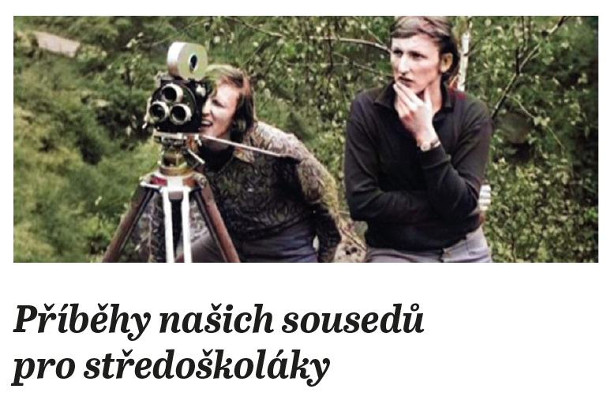
Žákovský dokumentaristický projekt
Natočení a zpracování příběhu pamětníka
Jedno pololetí
Mimo školu nebo v rámci PVP
Projektové a mediální workshopy
Slavnostní závěrečná prezentace
Učitel jako vedoucí dokumentaristického týmu
Pro základní i střední školy

Slide 4
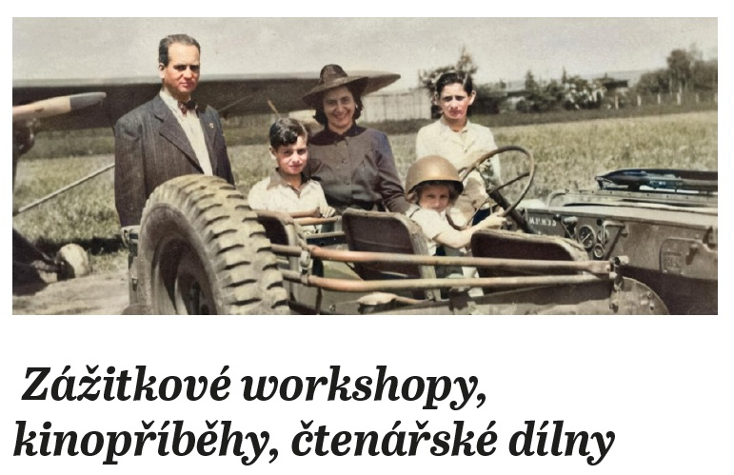
45 min – 4 vyučovací hodiny
Ve vaší škole nebo v našich prostorech
Pod vedením zkušeného lektora
Inspirováno příběhy pamětníků z Paměti národa

Slide 5
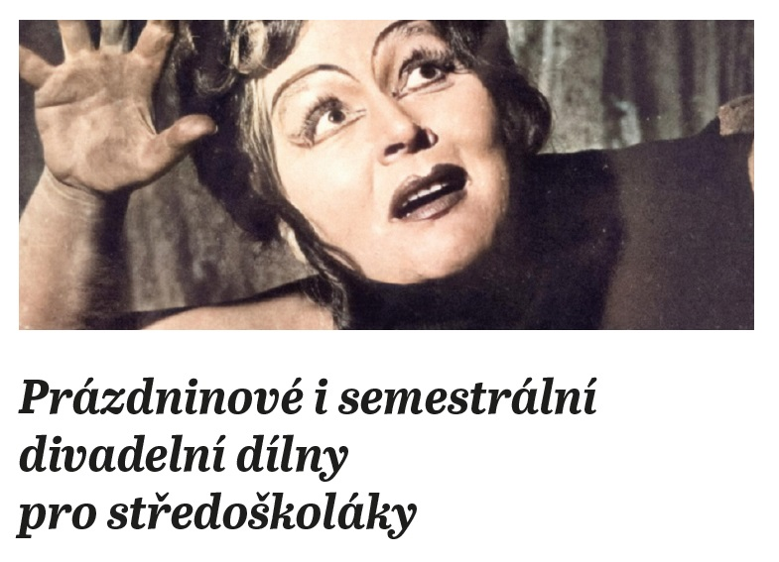
Aktivita pro žáky ohrožené školním neúspěchem
Práce s příběhy pamětníků
Forma kroužku či prázdninové dílny

